Slide 1
Test

Slide 2
1. Какой синтаксис используется для создания регулярных выражений?
a. new RegExpression(pattern [, flags])
b. new Expr(pattern)
c. new RegExp(pattern [, flags])
d. new RegExp(pattern1, pattern2)
e. new StringExpression(pattern [, flags])
2. Какие флаги можно использовать в регулярных выражениях?
a. g, i
b. g, i, m
c. s, v, g
d. d, s, v, g

Slide 3
3. Какой вариант строк совпадет с регулярным выражением gr[ea]y
a. greay
b. grey
c. grey, gray
d. gray
4. Какой записи равносилен паттерн \w?
a. [a-zA-Z]
b. [a-zA-Z0-9_]
c. [a-zA-Z0-9]
d. [a-zA-Z0-9 _]

Slide 4
ES6, ES7

Slide 5
Чему эквивалентно?
Arrow functions – общий вид
function() {
return 3;
}
() => 3
=> a + 3 a => a + 3
(a,b) => a + b
const foo = () => 3
const foo = ({ name: 'Bill', age: 30 })
function(a) {
return 3 + a;
}
function(a,b){
return a + b;
}
const foo = function(){
return 3;
}
const foo = function(){
return {
name: 'Bill',
age: 30
}
}

Slide 6
Кто что знает?
Особенности аrrow functions
1. Нельзя использовать как конструктор объектов
2. К ним нельзя применять оператор new
3. Они не имеют this, и используют его из lexical scope
То есть this в arrow-function имеет такое же значение как и
содержащая ее область
const ob = {
id: 33,
foo: function(){
setTimeout(function(){
console.log(this.id);
}, 1000)
}
}
ob.foo(); // undefined
const ob = {
id: 33,
foo: function (){
setTimeout(() => {
console.log(this.id);
}, 1000)
}
}
ob.foo(); // 33

Slide 7
this и аrrow functions
const foo = () => console.log(this);
foo(); // Window
function test(){
const foo = () => console.log(this);
foo(); // Window
}
test();
const ob = {
showName: () => console.log(this) // Window
}
ob.showName();
Как изменить код, чтоб в this попал правильный контекст?
const ob = {
name: 'Bill',
showName: function(){
const test = () => console.log(this.name)
test();
}
}
ob.showName(); // Bill

Slide 8
Примеры
1. Arrow function as iterators
const courses = ["HTML and CSS", "JavaScript", "JavaScript"]; export function showCourses() { courses.map(course => console.log(course.toUpperCase())); }
2.
const nums = [2, 120, 6, 12, 10, 78]; export function sortNums() { return nums.sort((a, b) => a - b); }

Slide 9
Работа с массивами в ES6
Создание массивов – методы of(), from
let arr = Array.of(33, "test", [4,5], {name: "Bill"})
// [33, "test", [4,5], {name: "Bill"}]
Использование метода from()
function createArray() {
return Array.from(arguments);
}
createArray("hello", "es6"); // ["hello", "es6"]
Поиск по массиву -> find(), findIndex()
let arr = [33,44,55,"test", 66];
let res = arr.find(item => item === "test"); // test
let res = arr.findIndex(item => item === "test"); // 3

Slide 10
Оператор расширения (spread) ...
Кто может рассказать?
function myFunc(a, b, c) {
return a + b + c;
}
let data = [1,2,3];
// До появления оператора spread применяли
let res = myFunc.apply(null, data); // 6
// Используем оператор spread
res = myFunc(...data); // 6
Notes:
Разбивает итерируемые объекты на отдельные значения
Итерируемым называется объект, реализующий протокол итераций ES6, что позволяет перебирать его значения в цикле
Оператор spread можно применять в любом месте, где ожидается несколько аргументов функции

Slide 11
let arr1 = [2, 3, 4];
let arr2 = [1, ...arr1, 5, 6, 7];
console.log(arr2); // [1,2,3,4,5,6,7]
let arr1 = [2, 3, 4];
let arr2 = [1];
// До появления оператора spread делали так
Array.prototype.push.apply(arr2, arr1);
console.log(arr2); // [1,2,3,4]
// C использованием оператора spread это будет так
arr2.push(...arr1);
console.log(arr2); // [1,2,3,4]
let arr1 = [1];
let arr2 = [2];
let arr3 = [ ...arr1, ...arr2, ...[3, 4] ];
console.log(arr3); // [1,2,3,4]
Notes:
Еще оператор spread можно использовать для передачи значений из одного массива в другой
Копирование значения из одного массива в другой
Оператором spread можно расширять несколько массивов

Slide 12
Деструктивное присваивание в ES6
let arr = [10,20,30];
var a,b,c;
// как извлекали значения раньше
a = arr[0]
b = arr[1]
c = arr[2]
// как извлекать значения в es6
[a,b,c] = arr;
console.log(a, b, c);
Notes:
Деструктивное присваивание массивов или объектов используется для извлечения значений итерируемого объекта и присваивания их переменным.

Slide 13
Примеры
1. Присваивание
[a,b,c] = [33,44,55]; console.log(a,b,c);
2. Применение при вызове функции
function foo() { return [33,44,55]; } [a,b,c] = foo(); console.log(a, b, c);
3. Можно использовать в деструктивных выражениях значение по умолчанию [a, b, c = 1000] = [11,22]; console.log(a, b, c);
4. Деструктурируем вложенный массив
var nums = [10, 20, [30, 40, 50]]; var [firstNum, secondNum, [thirdNum, , fifthNum] ] = nums; console.log(firstNum, secondNum, thirdNum, fifthNum);

Slide 14
Модули в ES 6
Notes:
Это такой способ организации кода, когда сложное приложение разбивается на части, которые в дальнейшем собирается в единый файл. Каждая такая часть – это модуль, который подключается в других модулях.

Slide 15
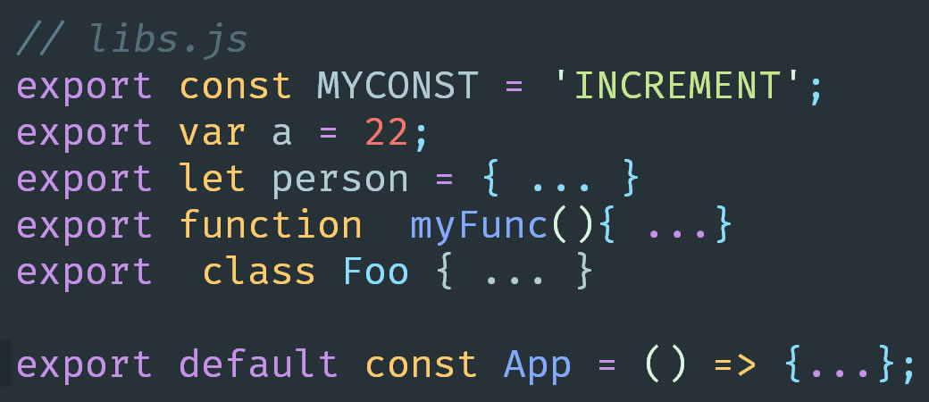
Экспорт объявляемой сущности
Notes:
Модулем считают файл с кодом, и в нем ключевым является слово
export которым обозначаются переменные, объекты, константы, функции которые могут подключаться в другом файле.

Slide 16
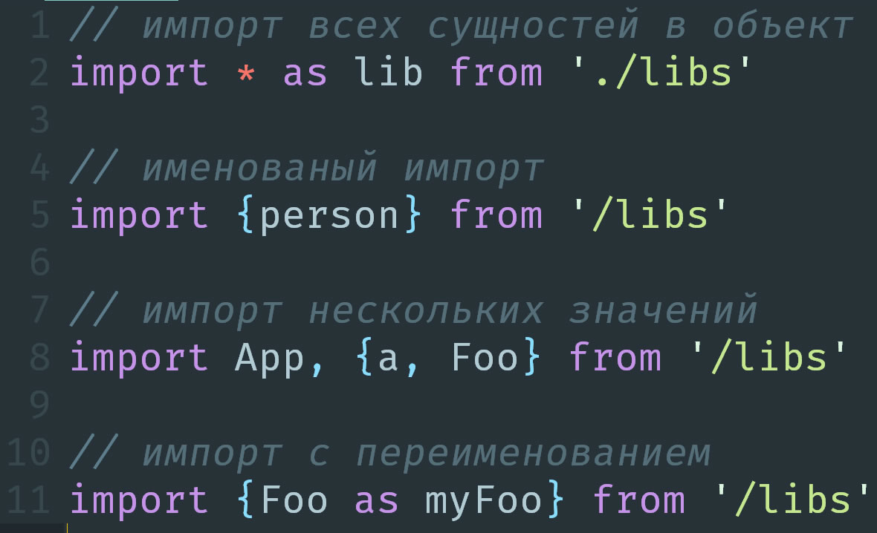
Подключаются модули через ключевое слово import.
Базовый синтаксис import <любое_имя> from <путь_к_модулю>

Slide 17
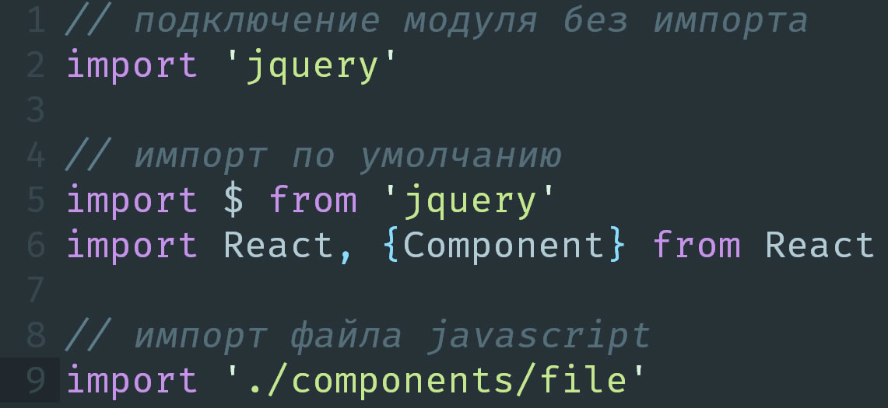
Импорт по умолчанию

Slide 18
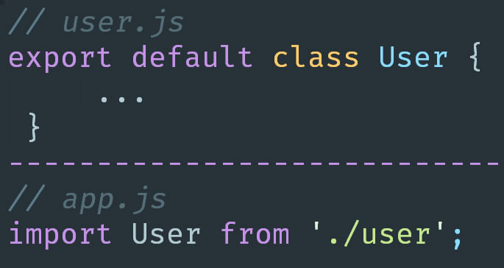
Notes:
Как правило модуль выполняет какую-то одну задачу, и экспортируется только одна сущность. В таких случаях можно использовать ключевое слово default.
В этом случае при импорте можно не указывать фигурных скобок

Slide 19
---- base.js console.log("in base.js");
Если запустить код модуля - он просто выполняется
---- base.js id = 99; console.log("in base.js");
Будет ошибка Runtime Error: variable undefined in strict mode
так как модуль работает в режиме "use strict"

Slide 20
Что лежит в файле module.js ?
---- base.js import {id} from './module'; console.log(id); | ----- module.js
export let id = 99;
Выводится 99
---- base.js import {age, name} from './module'; console.log(`${name} - ${age}`); | ----- module.js
export let age = 66;
export let name = 'Bill'
Выводится Bill - 66

Slide 21
----- module.js
export let age = 66;
export let firstName = 'Bill'
---- base.js
import {age, firstName as name} from './module';
console.log(`${name} has ${age} years old`);
Выводится Bill has 66 years old
Внимание !!!
---- base.js
import {age, firstName as name} from './module';
console.log(`${firstName} has ${age} years old`);
Выводится Runtime Error: firstName is undefined

Slide 22
Какая будет очередность загрузки?
----- module.js
console.log('in module.js');
export let age = 66;
---- base.js
console.log('start base.js');
import {age} from './module';
console.log('finish base.js');
Очередность загрузки
'in module.js'
'start base.js'
'finish base.js'

Slide 23
----- module.js
let age = 66;
export default age;
---- base.js
import someValue from './module';
console.log(someValue);
Выводится 66
---- base.js
import {default as someValue} from './module';
console.log(someValue);
Выводится 66

Slide 24
----- module.js
let age = 66;
let name = "Bill";
export {name, age};
---- base.js
import someValue from './module';
console.log(someValue);
Выводится undefined

Slide 25
----- module.js
let age = 66;
let name = "Bill";
export {name as default, age};
---- base.js
import someValue from './module';
console.log(someValue);
Выводится Bill

Slide 26
Что выведется?
----- module.js
let age = 66;
let name = "Bill";
export {name, age};
---- base.js
import * as values from './module';
console.log(values);
Выводится
{
age: 66,
name: 'Bill'
}

Slide 27
----- module.js
export let age = 66;
---- base.js
import {age} from './module';
age = 100;
console.log(age);
Выводится Runtime error: age is read only

Slide 28
Что выведет?
----- module.js
export let ob = {
age: 66
};
---- base.js
import {ob} from './module';
ob.age = 100;
console.log(ob.age);
Выводится
100

Slide 29
----- module.js
export let ob = {
age: 66
};
export function showAge(){
console.log(ob.age);
}
---- base.js
import {ob, showAge} from './module';
ob.age = 1000;
showAge();
console.log(ob.age);
Выводится 1000
1000
Notes:
Ссылка на объект меняется

Slide 30
----- module.js
export function show () {
console.log('show');
};
export function updateShow() {
show = function(){
console.log('Updated show');
}
}
---- base.js
import {show, updateShow} from './module';
show();
updateShow();
show();
Выводится show
updated show
Notes:
Тело функции show изменилось

Slide 31
Rest operator примеры
1. function foo(...args) { console.log(args); // [1,2,3,4,5] } foo(1, 2, 3, 4, 5);
2. оператор Rest позволяют передавать функции любое количество аргументов.
function foo(x, ...args) { console.log(x); // 1 console.log(args); // [2,3,4] } foo(1, 2, 3, 4);
Notes:
Rest оператор => применяется при декларировании функции Его задача - собрать (gather) аргументы в массив

Slide 32
Spread operator примеры
1.
var arr1 = [1, 2, 3]; var arr2 = [4, 5, 6]; var res = [0].concat(arr1, arr2, [7]); console.log(res); // [0, 1, 2, 3, 4, 5, 6, 7] // А можно сделать так res = [0, ...arr1, ...arr2, 7]; console.log(res); // [0, 1, 2, 3, 4, 5, 6, 7]
2. Использование с push arr1.push(arr2); console.log(arr1); //[1,2,3, [4,5,6]] - не то что хотели arr1.push(...arr2); console.log(arr1);// [1,2,3,4,5,6]
3.
function sum(a,b,c) { return a + b + c } var arr = [10,20,30]; var res = sum(...arr); console.log(res); // 60
Notes:
Spread оператор - позволяет преобразовывать значения массивов и объектов в несколько переменных Например в несколько аргументов (при вызовах функции)

Slide 33
Webpack

